Slide 1
SAPlexa
Die Sprachassistenz für den betrieblichen Alltag
Adrian Gröne, Angelo Cavallaro, Daniel Kinzelmann, Eduard Bresemler, Hüseyin Kasarca
Angelo Cavallaro
Notes:
Vorstellung des Projekts

Slide 2

AGENDA
Vorstellung des Projekts
Teilprozess der Wareneinlagerung im SAP
Schwerpunkte der Implementierung
Speech-To-Text Recherche und Implementierung
Auswahl der Spracherkennungssoftware
Ergonomie/ Testlauf der Sprachbedienung einhalten
JAVA Graphical User Interface
SWT Libraries
Design-Prinzipien und Gedanken hinter der Gestaltung
Schnittstellenprogrammierung
SAP ABAP API Programmierung
Java Connector (JCo)
Schnittstellen Datentransfer
Exkursion Groz-Beckert
Live-Demo bzw. Video-Tutorial
Projektziele im Anschluss
Notes:
Exkursion: Weshalb ? Kernpunkte (Thema Hintergrundgeräusche, Prozesserklärungen aus der Praxis, Ausnahmesituationen (Falschaddressierung), etc. ), Schema zum Verständnis der Architektur. Ergonomie soll Problemstellungen, Bedenken beinhalten, die im Laufe des Projekts aufgekommen sind. Sprints evtl .darstellen, Relevanz von technischer Schuld. Bilder zu Artikel (Exkursion Info)

Slide 3

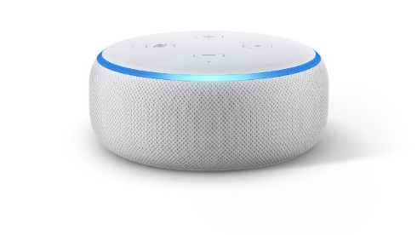
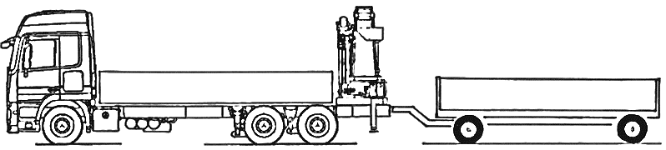


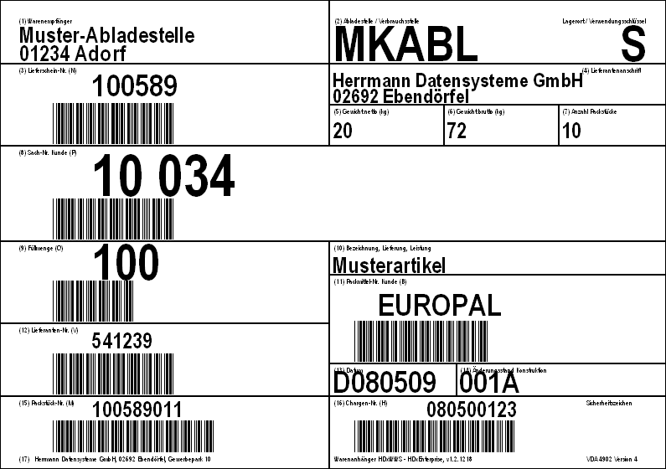
Teilprozess der Wareneinlagerung im SAP
Szenario / Aufgabe
Logistik / Wareneingang
SAPLEXA: Status Bestellung 10034
Lieferschein
SAPLEXA: OK
Notes:
Vorstellung des Projekts anhand der Skizze

Slide 4
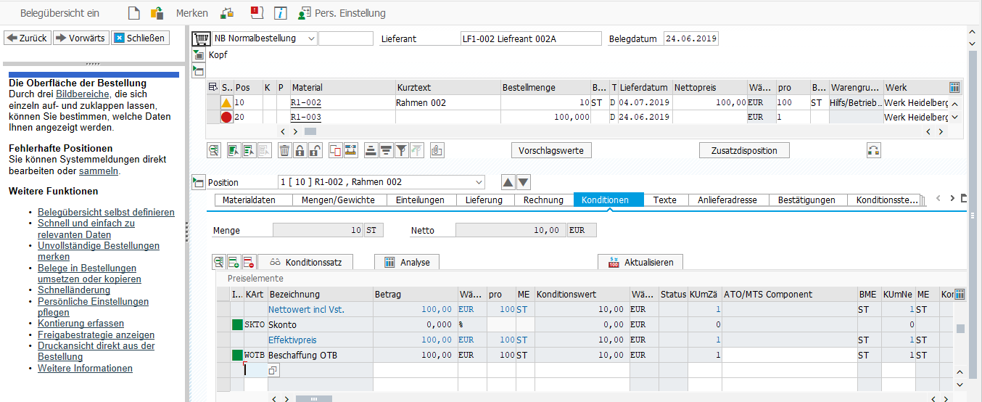
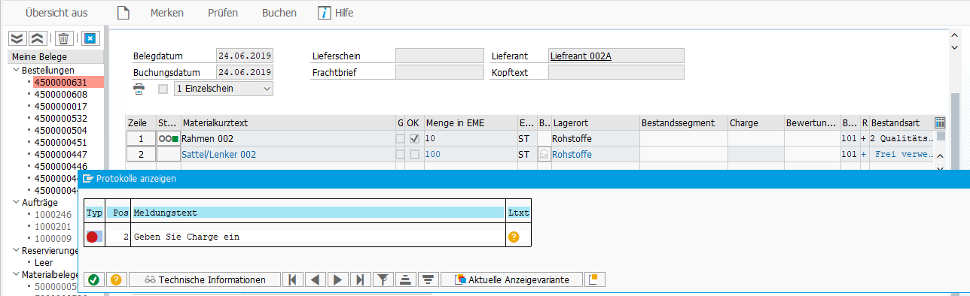
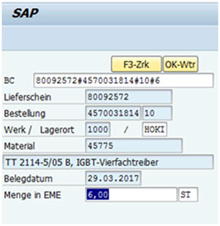
Teilprozess der Wareneinlagerung im SAP
Wareneingang im SAP
Notes:
Erklären auf was man alles achten muss im SAP (OK, Menge, Lagerort, Lagerbewegung)… → Problem: die meisten Informationen interessieren den Mitarbeiter nicht

Slide 5
Schwerpunkte der Implementierung
Schwerpunkte der Implementierung
Speech-To-Text Recherche und Implementierung
JAVA Graphical User Interface
Schnittstellenprogrammierung

Slide 6



Schwerpunkte der Implementierung
Speech-To-Text Recherche und Implementierung
Wahl der Sprachsteuerung
Angelo Cavallaro
Notes:
Wahl der Sprachsteuerung:
Gegenüberstellung der verfügbaren Spracherkennungssoftware
Auswahl nach Dokumentationsqualität, Verfügbarkeit, Fehlerquoten

Slide 7
Schwerpunkte der Implementierung
Speech-To-Text Recherche und Implementierung
Testlauf / Erprobung der Schlüsselbegriffe
Angelo Cavallaro

Slide 8
Schwerpunkte der Implementierung
Speech-To-Text Recherche und Implementierung
Ergonomie der Sprachbedienung
Angelo Cavallaro

Slide 9
Schwerpunkte der Implementierung
JAVA Graphical User Interface
SWT Libraries
Design-Prinzipien und Gedanken hinter der Gestaltung
Angelo Cavallaro
Notes:
Warum SWT?

Slide 10
Schwerpunkte der Implementierung
Schnittstellenprogrammierung
SAP ABAP API Programmierung
Java Connector (JCo)
Schnittstellen Datentransfer
Angelo Cavallaro

Slide 11
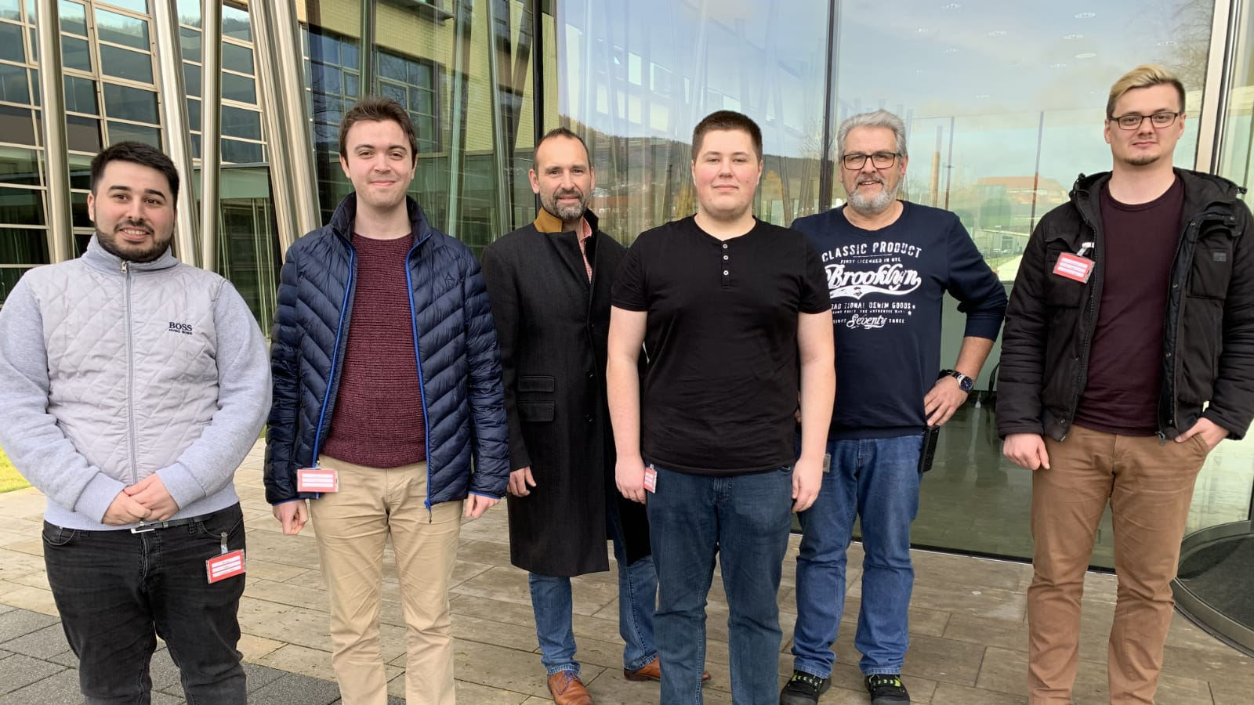

Exkursion Groz-Beckert KG
Angelo
Exkursion Groz-Beckert KG

Slide 12
Live-Demo
Live-Demo
SAPlexa

Slide 13
Video
Video
BACKUP Video für Live Demo

Slide 14
Projektziele im Anschluss
Projektziele im Anschluss

Slide 15

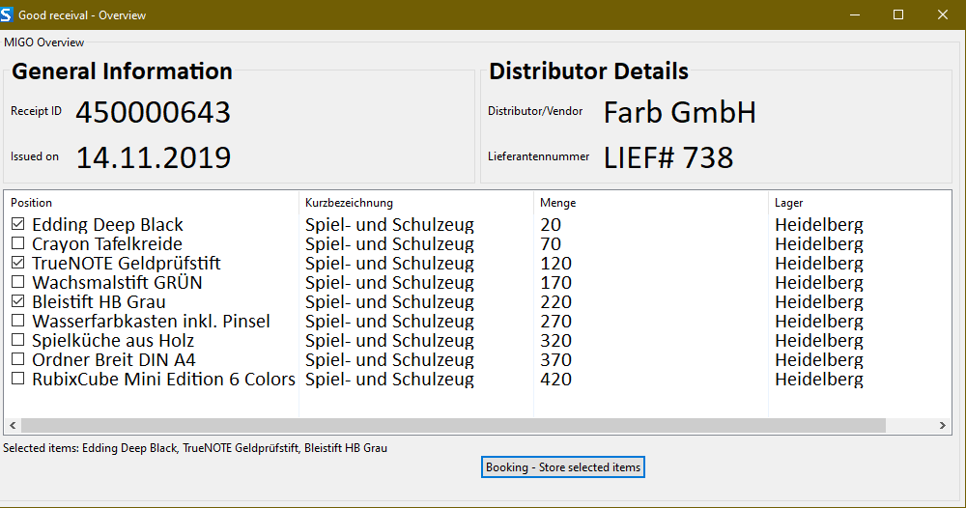
Motivation
Technische Struktur
Anwendungsoberfläche
Beispiel-Ansage „SAPlexa, zeige mir die Bestellung 643.“

